Slide 1


链表：将数据串起来
主讲 陈朔鹰
2020年12月 日

Slide 2
用typedef定义数据类型
自定义类型
标准（基本）类型（如int、char、long、double等）：系统已经定义好的数据类型，编程时可以直接使用，无须定义。
自定义类型：可根据实际情况，在编程时自己定义的、新的数据类型。
可根据需要对已有的数据类型重新命名：用 typedef 语句为已有的数据类型定义一个新的类型说明符（别名）。

Slide 3
用typedef定义数据类型
typedef语句
typedef 已有的类型 新的类型说明符
实例
typedef int INTEGER;
typedef float REAL;
typedef int * POINTI;
下述语句等价：
INTEGER i, j; <==> int i,j;
REAL pai; <==> float pai；
POINTI p; <==> int * p;

Slide 4
用typedef定义数据类型
例C10-18.C：改写“用结构变量求解两个复数之积”。
typedef int INTEGER;
typedef struct complx{ /* 定义COMP */
INTEGER real, im;
} COMP;
int main ()
{ static COMP za={3,4}, zb={5,6};
COMP z, cmult( );
void cpr( );
z = cmult(za, zb);
cpr(za, zb, z);
return 0;
}

Slide 5
用typedef定义数据类型
COMP cmult(COMP za, COMP zb) /* 返回COMP */
{ COMP w;
w.real = za.real * zb.real - za.im * zb.im;
w.im = za.real * zb.im + za.im * zb.real;
return w;
}
void cpr(COMP za, COMP zb, COMP z)
{ printf("(%d+%di)*(%d+%di)=",
za.real, za.im, zb.real, zb.im);
printf("(%d+%di)\n", z.real, z.im);
}

Slide 6
链表基础-提出问题
常见问题
如何对超长整数进行四则运算？如何保存一个任意长度的整数？
如何说明不定长度的数组？
int n;
scnaf("%d", &n);
int array[n];
数组：低端版本不允许进行动态说明。
解决方案
采用可变长的动态结构保存不定长数据。

Slide 7
链表基础-定义与表示
链表
一种简单、常见的动态结构，通过指针（链）将一组保存信息的结点链接在一起。
结点定义
结点包括两部分：信息和链接结点的指针。
例如：使用结点描述一个学生的信息（姓名）
struct node{
char name[20]; // 信息
struct node *link; // 指针
};

Slide 8
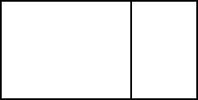
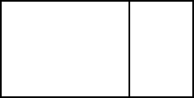
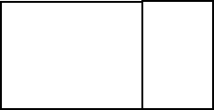
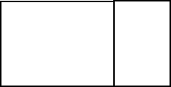
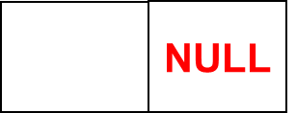
链表基础-定义与表示
链表组成
指向链表表头结点的指针(表头指针，头指针)
表头结点（链表的第一个结点，不保存信息）
表结点（数据结点，也称结点，保存信息）
链表的图示表示
头指针
表头结点
数据结点1
....
....
数据结点2
数据结点i
数据结点n

Slide 9
链表基础-建立链表的基本方法
定义结点的结构，说明表头指针
根据需要保存的信息来定义结点的结构。
定义描述学生（姓名/住址/电话）的结点：
typedef struct node
{ char name[20],address[20],phone[15];
struct node * link; // 指针
} NODE; // 定义结点
NODE * head; // 说明头指针head
typedef struct node * PNODE;
PNODE head; // 说明头指针head

Slide 10
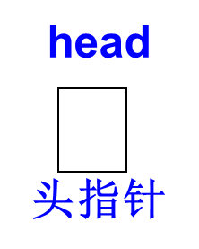
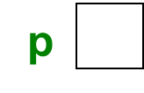
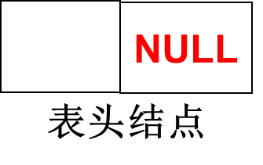
链表基础-建立链表的基本方法
建立表头结点：申请存储空间
NODE * p, * head;
p = ( NODE * )malloc( sizeof(NODE) );
// 申请表头结点
p->link = NULL; // 将表头结点的link置为NULL
head = p; // head指向表头结点 p
空链表
head = ( NODE * )malloc( sizeof(NODE) );
head->link = NULL; // 将表头结点的link置为NULL

Slide 11
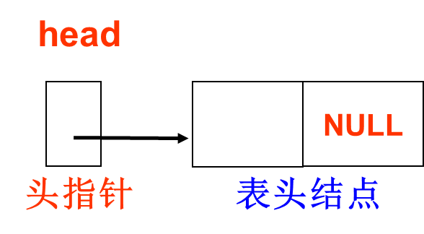
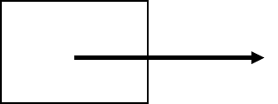
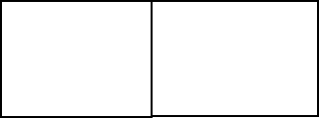
链表基础-建立链表的基本方法
将数据结点插入到表头(插入第一个数据结点)
NODE * p;
p = (NODE *)malloc( sizeof(NODE) ); //申请结点
gets( p->name ); // 数据存入结点
p->link = head->link; // ① 修改结点指针
head->link = p; // ② 插入到表头
p
name1
NULL
①
②
数据结点

Slide 12
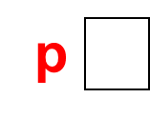
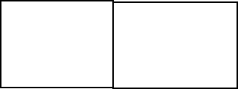
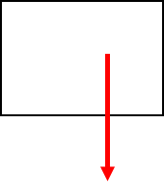
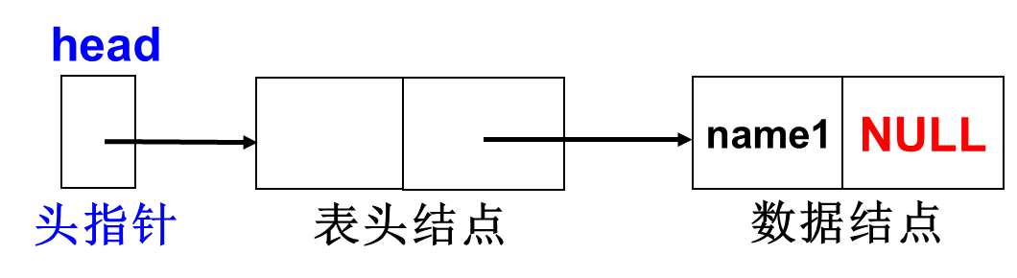
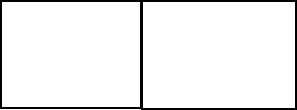
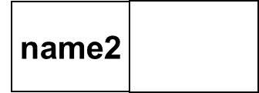
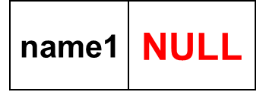
链表基础-建立链表的基本方法
在链头插入数据结点（插入下一个数据结点）
p = ( NODE * ) malloc( sizeof(NODE) ) ;
gets( p->name );
p->link = head->link; // ① 修改结点指针
head->link = p; // ② 插入到表头
name2
②
①
新数据结点
x
head
头指针
表头结点

Slide 13
链表基础-建立链表的基本方法
将结点插入到链表的链头（程序）
调用create函数时，已经建立好表头结点。
head = ( NODE * ) malloc( sizeof(NODE) );
head->link = NULL; // head指向头结点
void create( NODE * head, int n ) //建n个结点
{ NODE * p;
for ( ; n>0 ; n-- )
{ p = ( NODE * )malloc( sizeof( NODE ) );
gets( p->name );
p->link = head->link; // ① 修改结点指针
head->link = p; // ② 插入到表头
}
}

Slide 14
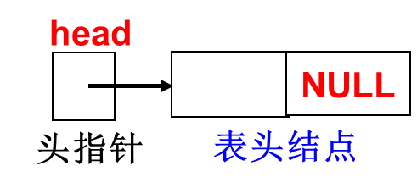
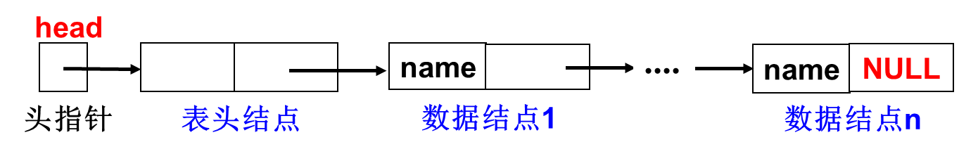
链表基础-访问链表全部结点
访问链表中全部数据结点
void output( NODE * head )
{ NODE * p;
p = head->link; // 指向第一个数据结点
while ( p != NULL )
{ puts( p->name ); // 输出结点数据
p = p->link; // p 指向下一结点
}
}

Slide 15
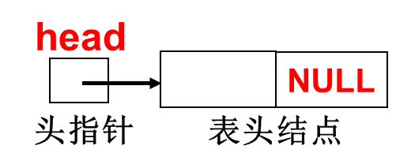
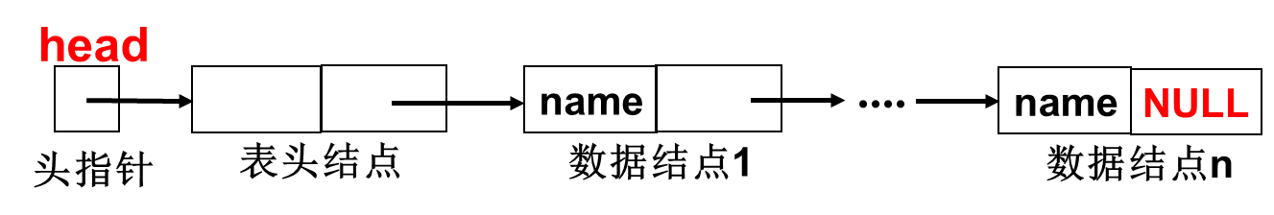
链表基础-求链表长度
求链表长度：链表中所包含的数据结点的数量。
int length( NODE * head )
{ int len;
NODE * p;
for ( len=0, p=head->link; p!=NULL; ++len )
p = p->link; // p 指向下一个结点
return len;
}
p
^
p
....
p
p
^

Slide 16
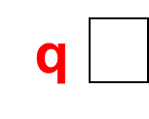
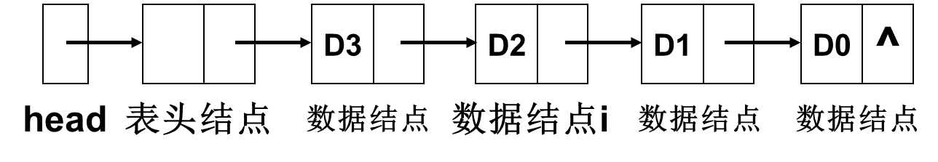
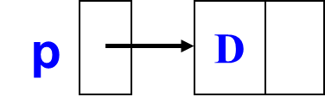
链表基础-插入操作
在第 i 个结点的后面插入新结点：基本原理
  定位：指针 q 指向第 i 个结点，指针 p 指向需要插入的结点
  ① 链接后面指针：p->link = q->link;
  ② 链接前面指针：q->link = p;
x
②
①

Slide 17

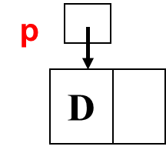
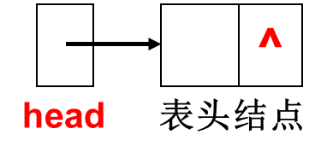

链表基础-插入操作
在第 i 个结点的后面插入新结点 p
void insert_node( NODE *head, NODE *p, int i)
{ NODE * q; int n=0;
for ( q=head; n<i && q->link!=NULL; ++n )
q = q->link; // ① 定位
p->link = q->link; // ② 链接后面指针
q->link = p; // ③ 链接前面指针
}
特殊情况：空表插入/插入位置超过链表长度
①
③
^
②
Notes:
特殊情况在空表中（0的后面）插入新结点

Slide 18
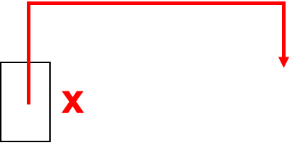
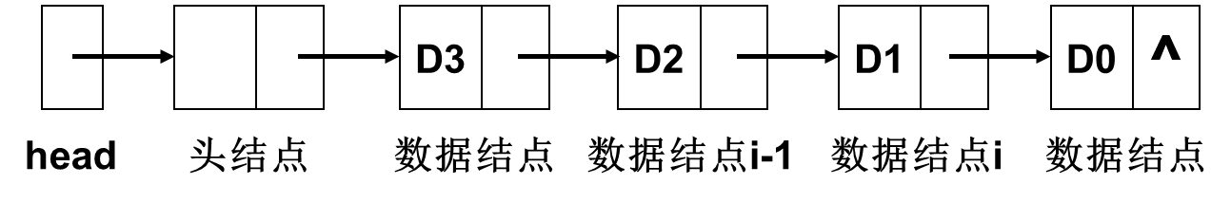


链表基础-删除操作
删除第 i 个结点：基本原理
  定位：指针 q 指向第 i-1 个结点，指针 p 指向被删除的结点
  ① 摘链：q->link = p->link ;
  ② 释放 p结点：free( p )
①
②

Slide 19
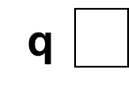
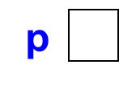
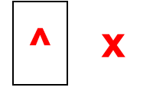
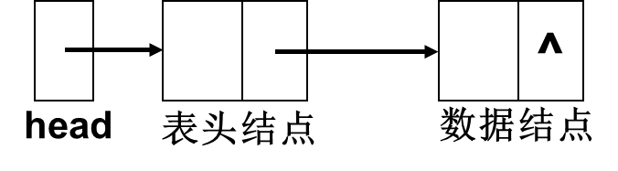
链表基础-删除操作
在链表中删除第 i 个结点（程序）
void delete_node( NODE * head, int i )
{ NODE * q， * p; int n=0;
for ( q=head; n<i-1 && q->link!=NULL; ++n )
q = q->link; // ① 定位
if ( i>0 && q->link != NULL )
{ p = q->link; // ② p指向被删除结点
q->link = p->link; // ③ 摘链
free( p ); // 释放 p结点
}
}
特殊情况
指定位置 i 超长
只有1个结点删成空表
①
②
③

Slide 20
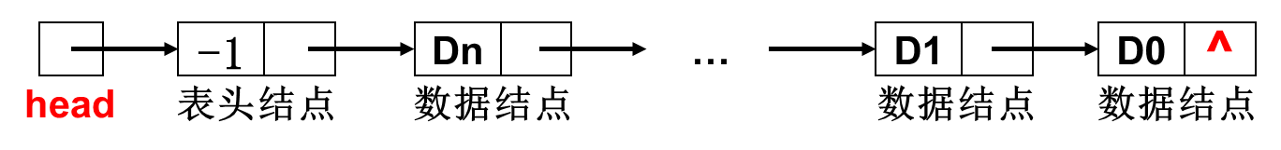
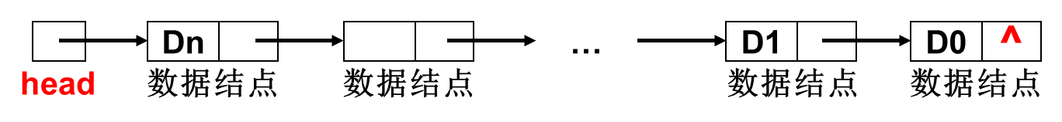
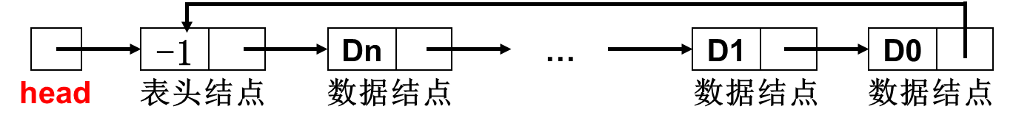

链表基础-常见形式
有表头结点的单向链表
无表头结点的单向链表
有表头结点的单向环表
无表头结点的单向环表

Slide 21
链表基础-举例
约瑟夫问题
十七世纪法国数学家加斯帕在《数目的游戏问题》中讲了一个故事：15 个基督教徒和15 个异教徒在海上遇险，必须将一半的人投入海中，其余的人才能幸免于难，于是 30 个人围成一个圆圈，从第 1 个人开始依次报数，每数到第 9 个人就将他扔入大海，如此循环直到仅余 15 人为止。
问人员应该怎样安排，才能使每次投入大海的都是异教徒。

Slide 22
§10-8 链表基础-举例
算法分析与设计
定义一个结构，表示船上每一个人的状态。成员包括每个人的下一个相邻的人编号和是否被扔下海的记录。
struct node {
int nextp; // 指向下一个人的指针
int no_out; // 是否被扔下海的标记
// 1：在船上 0：扔海里
} link[31];

Slide 23
§10-8 链表基础-举例
int main( )
{ int i, j, k;
printf(“The original circle is ”);
for ( i=1; i<=30; i++ ) // 初始化数据
{ link[i].nextp = i+1; // “下一个”
link[i].no_out = 1; // 标记
}
link[30].nextp = 1; // 构成环
j = 30;
// j:指向处理完的数组元素，从link[j]计数
...... // 处理
for(...)... // 输出结果
}

Slide 24
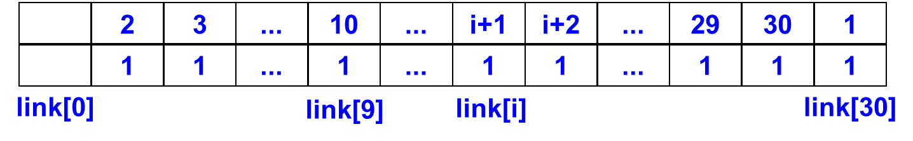
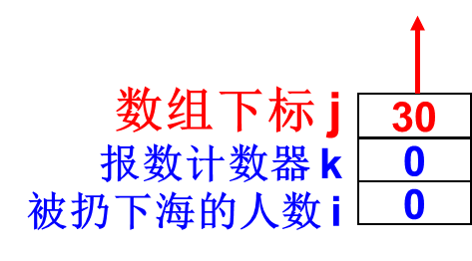
链表基础-举例
for ( i=1; i<=30; i++ ) // 初始化数据
{ link[i].nextp = i+1; // “下一个”
link[i].no_out = 1; // 标记
}
link[30].nextp = 1; // 构成环
j = 30;

Slide 25
链表基础-举例
.....
link[30].nextp=1;
j = 30;
for ( i=0; i<15; i++ ) // i 扔下海人数计数器
{ for( k=0; k<9; ) // 报数计数器
{ j = link[j].nextp;
k += link[j].no_out;
}
link[j].no_out = 0; // 扔下海，置0
}
例C6_8001

Slide 26
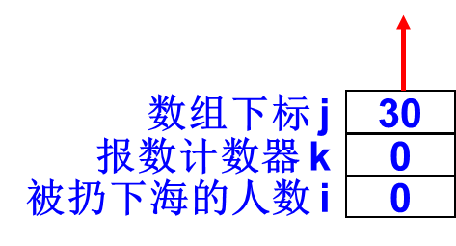
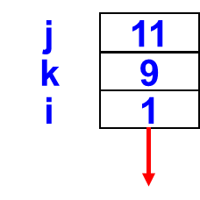
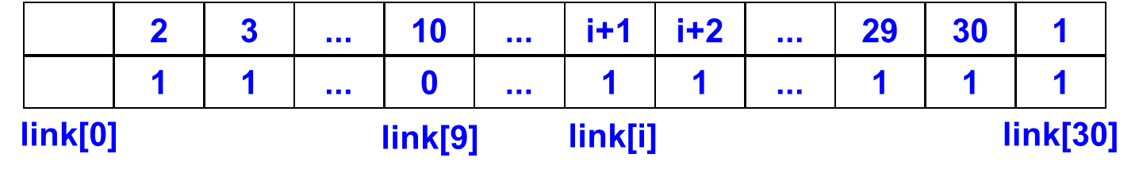
链表基础-举例

Slide 27
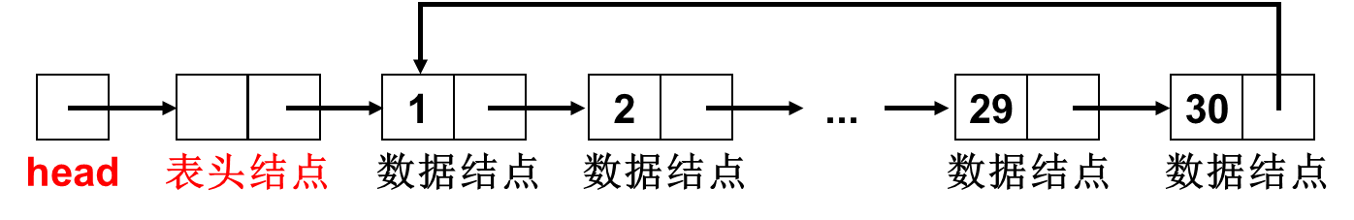
链表基础-举例
用链表的方法对约瑟夫问题进行编程
算法分析与设计
链表数据结构：
struct node {
int no; // 人员编号
struct node * next;
};
期望建立的原始链表形式

Slide 28



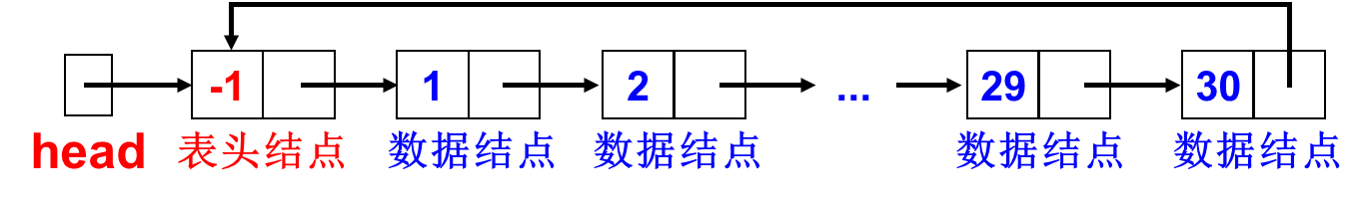
链表基础-举例
main( )
{ int i, k; struct node *head, *p, *q;
head = (struct node *)malloc( sizeof(struct node) );
head->no = -1;
head->next = head;
x
x
head
表头结点
p
p
for ( i=30; i>0; i-- )
{ p = (struct node *)malloc(sizeof(struct node));
p->no = i;
p->next = head->next;
head->next = p;
}
p

Slide 29
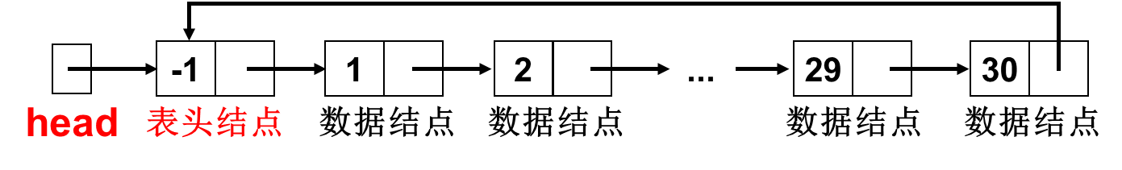
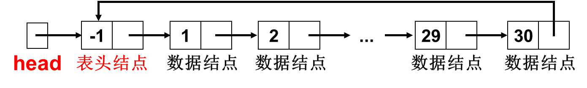
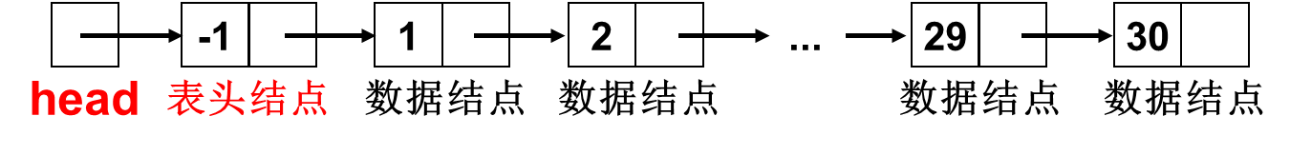
链表基础-举例
p
while ( p->next != head ) // 链跳过表头结点
p = p->next;
p
p->next = head->next; // p 指向 30
p

Slide 30
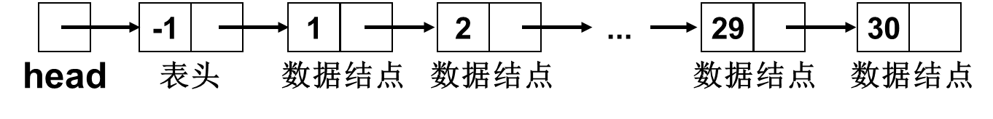
链表基础-举例
p
for ( i=0; i<15; i++ ) // 15人出列
{
for ( k=1 ; k<9 ; k++ ) // 报数到 9 为止
p = p->next;
q = p->next; // p的下一个结点q出列
p->next = q->next; // 跳过要出列的结点
printf("%3d", q->no); // q 结点的编号
free( q ); // 释放 q 结点
}

Slide 31
链表基础-举例
void main( )
{ int i, k; struct node *head, *p, *q;
head = (struct node *)malloc(sizeof(struct node));
head->no = -1;
head->next = head;
for ( i=30; i>0; i-- ) /* 生成循环链表 */
{ p = (struct node *)malloc(sizeof(struct node));
p->next = head->next; p->no = i; head->next = p;
}
printf("\nThe original circle is :");
while ( p->next != head ) /* 循环链跳过表头结点 */
p = p->next;
p->next = head->next; /* p 指向 30 */
for ( i=0; i<15; i++ )
{ for ( k=1 ; k<9 ; k++ )
p = p->next;
q = p->next; /* p 的下一个结点是要出列的结点 */
p->next = q->next; /* 循环链表跳过要出列的结点 */
printf(“%3d”, q->no); /* 输出 q 结点的编号 */
free(q); /* 释放 q 结点 */
}
}
例C6_8003

Slide 32
链表基础-举例
已知一个有表头结点的单链表，结点结构为 data/link，假设该链表只给出了头指针 list。在不改变链表的前提下，请设计一个尽可能高效的算法，查找链表中倒数第k个位置上的结点（k为正整数）。若查找成功，算法输出该结点的data域的值，并返回 1；否则，只返回 0。要求：
（1）描述算法的基本设计思想；
（2）描述算法的详细实现步骤；
（3）根据设计思想和实现步骤，采用程序设计语言描述算法（使用 C 或 C++ 或 Java 语言实现），关键之处请给出简要注释。

Slide 33
链表基础-举例
算法的基本设计思想
假设链表的最后一个结点为倒数第 1 个结点。
对链表进行一遍扫描，用指针 p 和 q 分别指向两个结点，且保持指针 p 和指针 q 之间的“距离”（包含的结点数）为 k，当 p 指向最后一个结点时，q 指向的就是倒数第 k 个结点。

Slide 34
链表基础-举例
算法的详细实现步骤
假设表头指针为list，定义两个指针 p 和 q：
① 初始化：距离计数器 count = 0；p = q = list->link，指向链表第 1 个数据结点；
② 若 p 非空，则执行 ③ 和 ④；否则转 ⑤；
③ 如果 count 小于 k，则 count = count+1；否则 q 指向下一个结点；
④ p 指向下一个结点，转步骤 ②；
⑤ 若 count 等于 k，则查找成功，输出该结点的 data 值，返回 1；否则，查找失败，返回 0。算法结束。

Slide 35
链表基础-举例
int SearchRevk( pLinkList list, int k )
{ pLinkList p, q; int count=0; // 距离计数器
p = q = list-> link; // p 和 q 指向第一个数据结点
while ( p != NULL )
{ if ( count < k ) count++; // 计数器+1
else q = q-> link; // q 指向下一个结点
p = p-> link; // p 指向下一个结点
}
if ( count == k )
{ printf("%d\n", q->data); // 查找成功
return 1;
}
else return 0; // 查找失败
}

Slide 36
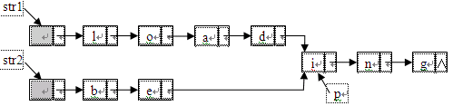
链表基础-举例
用带头结点的单链表保存单词，当两个单词有相同后缀时，可共享相同的后缀存储空间。例如，“loading”和“being”的存储如下。
设 str1 和 str2 分别指向两个单词的头结点，结点结构为 data/link ，请设计一个时间上尽可能高效的算法，找出 str1 和 str2 所指的两个链表共同后缀的起始位置（图中结点 p）。

Slide 37
链表基础-举例
算法的基本设计思想
① 分别求出 str1 和 str2 所指的两个链表长度 m 和 n；
② 将两个链表以表尾对齐：令指针 p、q 分别指向 str1 和 str2 的头结点，若 m >= n，则使p 指向链表中的第m – n + 1个结点；若 m < n，则使 q 指向链表中的第n - m+ 1个结点，即使指针 p 和 q 所指的结点到表尾的长度相等。
③ 反复将指针 p 和 q 同步向后移动，并判断它们是否指向同一结点。若 p 和 q 指向同一结点，则该点即为所求的共同后缀的起始位置。

Slide 38
链表基础-举例
typedef struct Node
{ char data;
struct Node * next;
} SNODE;
int listlen( SNODE * head ) // 求链表长度
{ int len=0;
while ( head->next != NULL )
{ len ++;
head = head->next;
}
return len;
}

Slide 39
链表基础-举例
SNODE * findlist( SNODE * str1, SNODE * str2 )
{ int m, n;
SNODE * p, * q;
m = listlen( str1 ); n = listlen( str2 ); // 求长度
for ( p=str1; m > n; m-- ) // 使 p与q 所指链表等长
p = p->next;
for ( q=str2; m < n; n-- ) // 使 q与p 所指链表等长
q = q->next;
while ( p->next != NULL && p->next != q->next )
{ p = p->next; // 两个指针同步向后移动
q = q->next;
}
return p->next; // 返回共同后缀的起始点
}

Slide 40
柔性数组
柔性数组（flexible array）
将结构类型中的最后一个成员定义为大小为0的一个数组，这种声明可实现柔性数组。其作用是方便使用，减少内存碎片。
  typedef struct list_t {
  struct list_t * next;
  struct list_t * prev;
  char data[0]; // 关键点
  } list_t;
申请空间
( list_t * ) malloc( sizeof(list_t)+数组大小 )

Slide 41
柔性数组
#include <stdio.h>
#include <string.h>
#include <stdlib.h>
#define NUM 3
int main(int argc, char* argv[])
{ char buf[][20] = { "This is a string.", "abc", "123456789“ };
list_t * head, *p; int i;
printf("sizeof list_t = %d\n", sizeof( list_t ) );
head = ( list_t * )malloc( sizeof( list_t ) );
head->next = NULL;
head->prev = NULL; // 可不使用
Notes:
#include <stdio.h>
#include <string.h>
#include <stdlib.h>
#define NUM 3
typedef struct list_t {
struct list_t * next;
struct list_t * prev;
char data[0]; // 柔性数组
} list_t;
int main(int argc, char* argv[])
{ char buf[][20] = {"This is a string.", "abc", "123456789"};
list_t * head, *p;
int i;
printf("sizeof list_t = %d\n", sizeof( list_t ) );
head = ( list_t * )malloc( sizeof( list_t ) );
head->next = NULL;
head->prev = NULL; // 可不使用
for ( i=0; i<NUM; i++ ) // 反向建立单链表
{ p = ( list_t * ) malloc( sizeof( list_t )+strlen(buf[i])+1 );
strcpy( p->data, buf[i] );
printf( "p=%p, p->data=%p, size *p=%d, size data=%d\n",
p, p->data, sizeof(*p), sizeof(p->data) );
printf(" p-data=%s\n", p->data);
p->next = head->next;
head->next = p;
}
i = 1;
p = head->next;
while ( p!=NULL ) // 输出链表中的结点
{ printf("List %d: %p, %2d, %s\n", i++, p, strlen(p->data), p->data);
p = p->next;
}
while ( head!=NULL ) // 释放链表
{ p = head->next;
free( head );
head = p;
}
return 0;
}

Slide 42
柔性数组
for ( i=0; i<NUM; i++ ) // 反向建立单链表
{ p = (list_t *)malloc( sizeof( list_t )+strlen(buf[i])+1 );
strcpy( p->data, buf[i] );
printf( "p=%p, p->data=%p, size *p=%d, size data=%d\n",
p, p->data, sizeof(*p), sizeof(p->data) );
printf(" p-data=%s\n", p->data);
p->next = head->next;
head->next = p;
}
i = 1;
p = head->next;
Notes:
#include <stdio.h>
#include <string.h>
#include <stdlib.h>
#define NUM 3
typedef struct list_t {
struct list_t * next;
struct list_t * prev;
char data[0]; // 柔性数组
} list_t;
int main(int argc, char* argv[])
{ char buf[][20] = {"This is a string.", "abc", "123456789"};
list_t * head, *p;
int i;
printf("sizeof list_t = %d\n", sizeof( list_t ) );
head = ( list_t * )malloc( sizeof( list_t ) );
head->next = NULL;
head->prev = NULL; // 可不使用
for ( i=0; i<NUM; i++ ) // 反向建立单链表
{ p = ( list_t * ) malloc( sizeof( list_t )+strlen(buf[i])+1 );
strcpy( p->data, buf[i] );
printf( "p=%p, p->data=%p, size *p=%d, size data=%d\n",
p, p->data, sizeof(*p), sizeof(p->data) );
printf(" p-data=%s\n", p->data);
p->next = head->next;
head->next = p;
}
i = 1;
p = head->next;
while ( p!=NULL ) // 输出链表中的结点
{ printf("List %d: %p, %2d, %s\n", i++, p, strlen(p->data), p->data);
p = p->next;
}
while ( head!=NULL ) // 释放链表
{ p = head->next;
free( head );
head = p;
}
return 0;
}

Slide 43
柔性数组
while ( p != NULL ) // 输出链表中的结点
{ printf("List %d: %p, %2d, %s\n",
i++, p, strlen(p->data), p->data);
p = p->next;
}
while ( head != NULL ) // 释放链表中的结点
{ p = head->next;
free( head );
head = p;
}
return 0;
}
Notes:
#include <stdio.h>
#include <string.h>
#include <stdlib.h>
#define NUM 3
typedef struct list_t {
struct list_t * next;
struct list_t * prev;
char data[0]; // 柔性数组
} list_t;
int main(int argc, char* argv[])
{ char buf[][20] = {"This is a string.", "abc", "123456789"};
list_t * head, *p;
int i;
printf("sizeof list_t = %d\n", sizeof( list_t ) );
head = ( list_t * )malloc( sizeof( list_t ) );
head->next = NULL;
head->prev = NULL; // 可不使用
for ( i=0; i<NUM; i++ ) // 反向建立单链表
{ p = ( list_t * ) malloc( sizeof( list_t )+strlen(buf[i])+1 );
strcpy( p->data, buf[i] );
printf( "p=%p, p->data=%p, size *p=%d, size data=%d\n",
p, p->data, sizeof(*p), sizeof(p->data) );
printf(" p-data=%s\n", p->data);
p->next = head->next;
head->next = p;
}
i = 1;
p = head->next;
while ( p!=NULL ) // 输出链表中的结点
{ printf("List %d: %p, %2d, %s\n", i++, p, strlen(p->data), p->data);
p = p->next;
}
while ( head!=NULL ) // 释放链表
{ p = head->next;
free( head );
head = p;
}
return 0;
}

Slide 44
课程要点
本节要点
1. 链表基本概念
2. 链表基本应用
复习
P305-319：第10章 链表基础
作业
上机编程序。
预习要求
P326-352 ：第11章 文件

